Slide 1
CHÍNH TẢ
Mười năm cõng bạn đi học

Slide 2
Mười năm cõng bạn đi học
Ở xã Vinh Quang, huyện Chiêm Hoá, tỉnh Tuyên Quang, ai cũng biết câu chuyện cảm động về em Đoàn Trường Sinh 10 năm cõng bạn đến trường. Quãng đường từ nhà Sinh tới trường dài hơn 4 ki-lô-mét, qua đèo, vượt suối, khúc khuỷu, gập ghềnh. Thế mà Sinh không quản khó khăn, ngày ngày cõng bạn Hanh bị liệt cả hai chân đi về. Nhờ bạn giúp đỡ, lại có chí học hành, nhiều năm liền, Hanh là học sinh tiên tiến, có năm còn tham gia đội tuyển học sinh giỏi cấp huyện.
Theo báo Đại Đoàn Kết

Slide 3
BÀI TẬP CHÍNH TẢ
Tìm chỗ ngồi
Rạp đang chiếu phim thì một bà đứng dậy len qua hàng ghế ra ngoài. Lát (sau / xau), bà trở lại và hỏi ông ngồi đầu hàng ghế (rằng / rằn) :
- Thưa ông ! Phải (chăng / chăn) lúc ra ngoài tôi vô ý giẫm vào chân ông ?
- Vâng, nhưng (sin / xin) bà đừng (băng khoăng / băn khoăn), tôi không (sao / xao) !
- Dạ không ! Tôi chỉ muốn hỏi để (sem / xem) tôi có tìm đúng hàng ghế của mình không.
TRUYỆN VUI NƯỚC NGOÀI

Slide 4
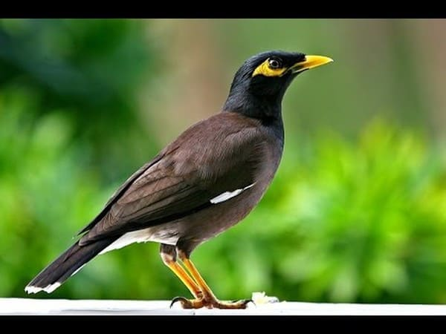
Bài 3. Giải các câu đố sau:
a)
Để nguyên - tên một loài chim
Bỏ sắc - thường thấy ban đêm trên trời.
(Là chữ gì?)
sáo – sao
Sáo là một loài chim có kích thước thân hình nhỏ nhưng lại rất chắc chắn. Kích thước của chim sáo trưởng thành chỉ khoảng từ 15 đến 30 cm và nặng từ 35g đến 220g. Với một kích thước vô cùng nhỏ như vậy thì chim sao có thể di chuyển rất nhanh khi bay lượn.

Slide 6
DẶN DÒ
Soát lỗi chính tả và tự sửa lỗi dưới bài viết chính tả.
Chúc các con
học tốt!

